Slide 1



TIẾNG VIỆT 2
TUẦN 27
TRƯỜNG TIỂU HỌC ÁI MỘ A

Slide 2

ÔN TẬP
GIỮA HỌC KÌ II (Tiết 1,2)

Slide 3
Bµi 2 : T×m bé phËn của mỗi câu dưới đây tr¶ lêi cho c©u hái “ Khi nµo? ”
a) Mïa hÌ , hoa phượng vÜ në ®á rực.
b) Hoa phượng vĩ nở đỏ rực khi hè về.

Slide 4
Bµi 3 : Đặt câu hỏi cho bé phËn được in đậm.
a) Những đêm trăng sáng, dòng sông trở thành một đường trăng lung linh dát vàng.
b) Ve nhởn nhơ ca hát suốt cả mùa hè.

Slide 5
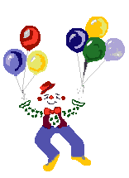
OÂ CHÖÕ KÌ DIEÄU
K
H
OÂ
N
G
H
A
I
G
I
EÂ
N
G
T
H
AÙ
N
G
N
G
AØ
Y
O
N
G
K
O
H
I
N
AØ
O

Slide 6
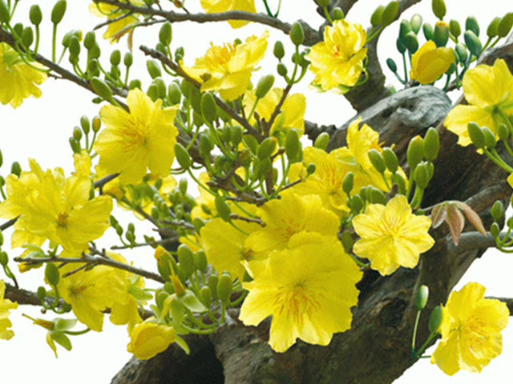
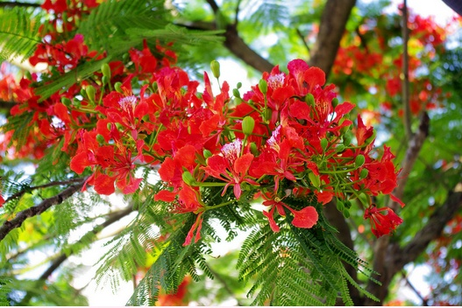
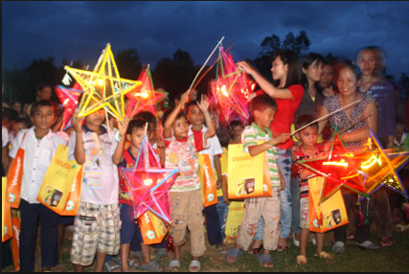
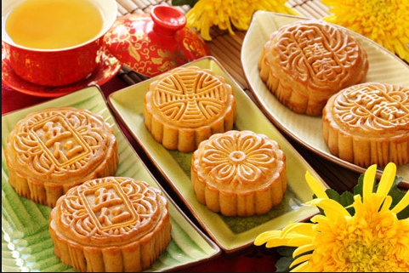
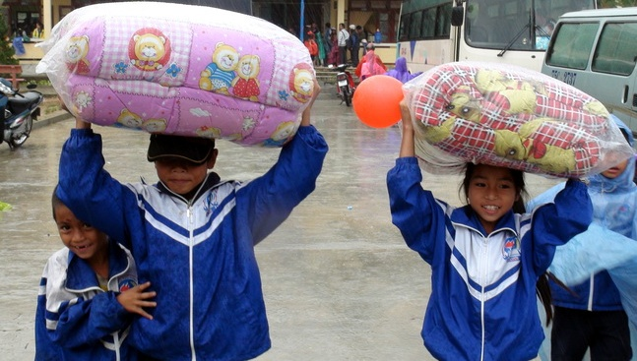

Slide 7
Mùa xuân có những hoa nào?
Mùa hè có những hoa nào?
Mùa hè có những quả gì?
Mùa thu có những quả gì?
Mùa đông có những quả gì?

Slide 8
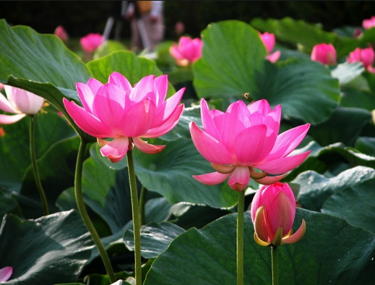
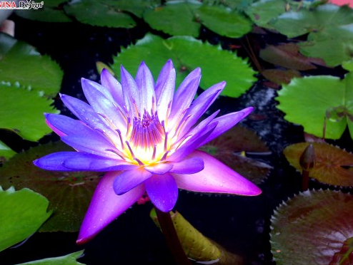
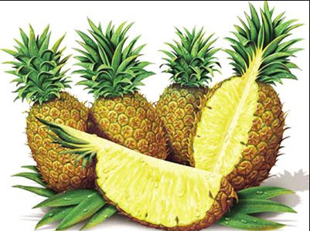
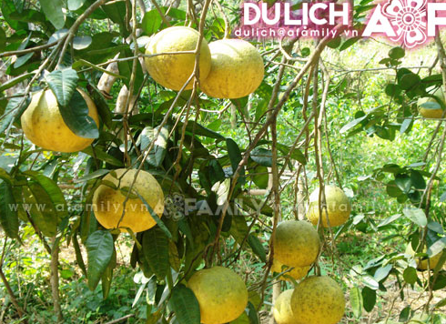

Slide 9
Thời tiết mùa xuân như thế nào?
Thời tiết mùa hè như thế nào?
Thời tiết mùa thu như thế nào?
Thời tiết mùa đông như thế nào?

Slide 10
Trời đã vào thu những đám mây bớt đổi màu trời bớt nặng gió hanh heo đã rải khắp cánh đồng trời xanh và cao dần lên.

Slide 11
Bài 3. Ngắt đoạn văn thành 5 câu:
Trời đã vào thu. Những đám mây bớt đổi màu. Trời bớt nặng. Gió hanh heo đã rải khắp cánh đồng. Trời xanh và cao dần lên.

